Slide 1
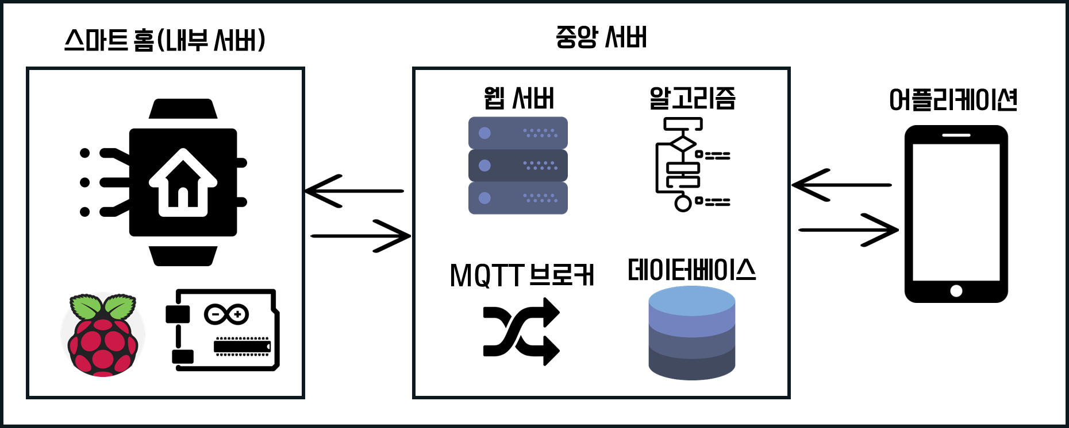
D-01
캡스톤
스마트 홈 서비스
사물인터넷을 적용한
스마트그리드 시스템
1. 프로젝트 개요
4. 해결방법
태양광 에너지는 유지보수가 간편하고 장기간 운용이 가능한 신재생 에너지이다. 태양광 발전이 진행될수록 생산된 에너지를 저장, 모니터링, 제어가 가능한 태양광 관리 시스템이 중요하다. 태양광 관리 시스템을 개발하기 위해서는 통신이 필수적인 기능이 된다. 한정된 자원을 가진 라즈베리파이에서 통신하기 위해서는 경량화된 프로토콜인 사물인터넷 프로토콜이 필요하다. 사물인터넷 프로토콜 중 MQTT 프로토콜을 이용하여 태양광 관리 시스템 모의 테스트 베드 개발 과정에 대하여 서술한다. 아두이노, 라즈베리파이 등을 활용하여 전력 값을 계측하고 통신을 통해 서버에서 값을 모니터링하며 서버에서 송신하는 신호로 서버를 제어한다. 이를 통해 MQTT프로토콜을 이용한 통신으로 정보를 주고 받음으로써 사물인터넷 프로토콜로 태양광 관리가 가능하다는 것을 제시한다. 또한 태양광 관리뿐만이 가능한 것이 아닌 사용자에게 웹과 앱으로 전자기기 온 오프, 전기 사용량 및 예상 전기요금 제공 등의 기능으로 사용자에게 편리한 사용 환경 및 접근성을 제공한다.
개선 내용
① 웹 기반 크로스 플랫폼 지원
② 기기 별 스위치 온 오프
③ 최다 전력 사용 기기 팝업
④ 실시간 전기 사용량 모니터링
⑤ 과거 전기 사용량 기반 전기 사용량 그래프 제공
⑥ 태양광 패널을 통한 태양광 배터리 충전
⑦ 정전 시 태양광 전원 자동 연결을 통한 정전 완화
⑧ 전기 요금에 준하는 전원 공급원 자동 적용
2. 프로젝트 요약
요약
프로젝트 명
사물인터넷을 적용한 스마트그리드 시스템
프로젝트 분야
앱과 웹 그리고 하드웨어
팀 명
4조
팀 구성원
김영연, 김은숙, 이동엽, 최지현
연계 교과 명
캡스톤
개발 기간
2019. 03 ~ 2019. 06
3. 시스템 구성도
시스템 구성도
① 스마트 홈 : 라즈베리파이와 아두이노를 통하여 전력을 측정한다. 측정된 센서 값들을 Python으로 작성된 MQTT 프로토콜으로 중앙서버와 통신한다.
② 중앙 서버 : MQTT 브로커로부터 전송된 센서 데이터 값을 받아 알고리즘을 적용하여 어플리케이션에 제공하기 위한 정보로 가공한다.
③ 어플리케이션 : 웹과 앱 두가지 플랫폼을 제공하며, PHP를 사용하여 중앙서버와 통신을 한다. 또한 중앙 서버를 통하여 어디에서든 스마트 홈과 통신 가능하다.
5. 기대효과
앞으로의 기대효과
‘사물인터넷을 적용한 스마트그리드 시스템’에서는 사용자 스스로도 전기를 절약할 수 있도록 앱과 웹으로 전자기기 온 오프, 전기 사용량 등의 정보를 제공함으로써 사용자가 복잡한 절차 없이 전기를 아낄 수 있도록 도와주고, 스마트 홈 자체로도 외부 전지와 태양광 전지 두 가지를 전기요금에 준한 최대부하, 경부하, 그리고 중간부하에 따라 자동으로 전원 제공원을 전환함으로써 사용자가 별도의 노력을 하지 않아도 자동으로 전기를 절약할 수 있는 시스템이 구현 되어있다. 이를 통해 전기 사용량의 효율적인 절약과 손쉬운 접근성을 통한 사용자 전기 사용량 권고로 인해 미시적으로는 소비자의 전기 사용량 감소 및 전기 요금 절감 그리고 거시적으로는 불필요한 전기 생성의 감소 및 친환경 에너지 사용의 증가로 환경 오염의 진행속도를 억제 할 수 있다.
Notes:
ㅇ

